Slide 1
Bài tập giữa kỳ
Nhận diện chữ viết (optical character recognition)

Slide 2

OCR là gì?

Slide 3
Ứng dụng của OCR
Nhận diện thông tin trong passport, invoice
Nhận diện biển số xe
Chuyển chữ viết trên màn hình điện thoại thành ký tự
Chuyển văn bản chữ viết thành ký tự
Trợ giúp người khiếm thị

Slide 4
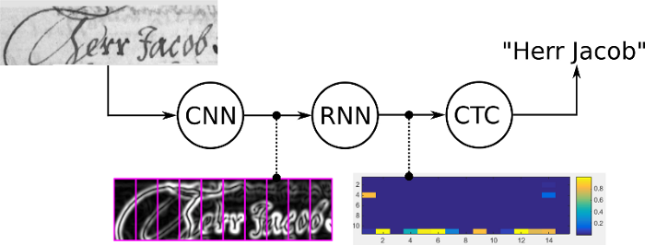
Các mô hình deep learning cho OCR

Slide 5
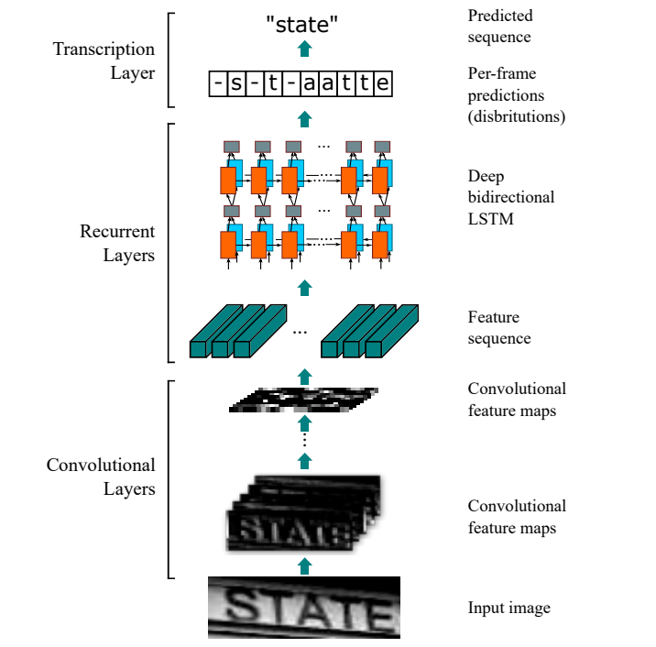
CRNN-Convolutional Recurrent Neural Networks
Lớp CNN: trích xuất đặc trưng của hình ảnh
Lớp RNN: dịch chuyển đặc trưng một cách tuần tự thành chuỗi ký tự
Lớp giải mã: giải mã hoá chuỗi ký tự bằng thuật toán Connectionist Temporal Classification (CTC)
Notes:
https://arxiv.org/pdf/1507.05717.pdf

Slide 6
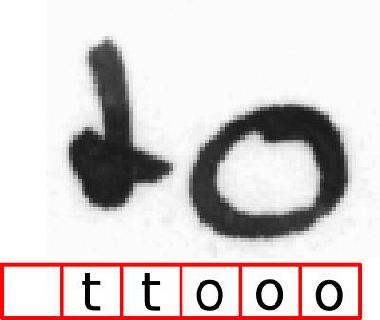
Tại sao lại cần CTC
Để so sánh sự khác biệt giữa chuỗi đầu ra của mô hình và chuỗi groundtruth được mã hoá, cách giải quyết đơn giản:
Tạo ra 1 dataset, với mỗi cột dọc ứng với một ký tự như hình bên
Huấn luyện mô hình dự đoán ký tự tại mỗi vị trí trong chuỗi
Vấn đề:
Khó tạo ra dataset như vậy
Nếu có 2 ký tự liền nhau như “too” sẽ không phân biệt được là một ký tự viết kéo dài hay 2 ký tự
Ưu điểm của CTC:
Chỉ cần đưa ra groundtruth của hình, không cần quan tâm vị trí và độ dài ký tự trong ảnh

Slide 7
Hàm loss CTC
Nguyên tắc mã hoá chuỗi ký tự:
Mỗi ký tự có thể được lập lại nhiều lần
Nhiều khoảng trắng liên tiếp nhau có thể ở giữa ký tự
Trường hợp 2 ký tự giống nhau liền kề (pizza), ít nhất một khoảng trắng phải nằm giữa 2 ký tự đó
Ví dụ:
“to” → ‘-t-o---’, ‘tttttttt-ooo-’, ‘to’, …
“hello” → ‘h-elllll-ll-ooo’, ‘hel-lo’, …
“a” → ‘aa’, ‘a-’, ‘-a’, …
→Nhiều khả năng tương ứng với một chuỗi ký tự
Notes:
https://miai.vn/2021/01/06/nhin-doi-theo-cach-cua-mang-cnn-visualize-feature-maps-heatmap/

Slide 8
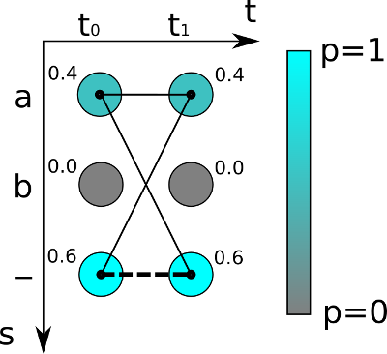
Hàm loss CTC
Tính loss:
Ta có đầu ra của mô hình là ma trận 2 chiều (tổng số ký tự, số thời điểm)
Trong mỗi thời điểm, tổng xác suất bằng 1
Hàm loss được tính bằng cách cộng tất cả các trường hợp có thể xảy ra
Ví dụ, giả sự groundtruth là a, ta cần tính tất cả trường hợp có 2 thời điểm, đó là aa, a-, -a. Từ đầu ra ta có:
aa=0.4*0.4=0.16
a-=0.4*0.6=0.24
-a=0.6.0.4=0.24
Nên xác xuất của đầu ra tương ứng với groundtruth a là 0.64
Nếu groundtruth là “”, xác xuất đó là 0.36
Mô hình được huấn luyện bằng cách làm tối ưu xác xuất giữa đầu ra và groundtruth (tối đa là 1).
Hàm loss được sử dụng là negative sum của log probability, mục tiêu tối ưu hoá là tìm cực tiểu của hàm này
Notes:
https://miai.vn/2021/01/06/nhin-doi-theo-cach-cua-mang-cnn-visualize-feature-maps-heatmap/

Slide 9
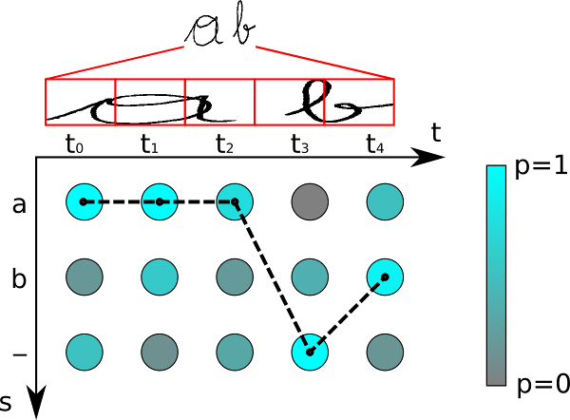
Cách thức giải mã chuỗi CTC
Cách 1: greedy search
Tại mỗi thời điểm lấy ký tự có xác suất cao nhất
Cách 2: beam search
Tại mỗi thời điểm:
Giữ lại N beam tốt nhất tại các thời điểm trước
Với mỗi beam:
Thêm tất cả các ký tự ở thời điểm hiện tại vào beam
Tính lại tổng xác suất
Beam tốt nhất được giữ làm kết quả cuối cùng
Notes:
https://towardsdatascience.com/intuitively-understanding-connectionist-temporal-classification-3797e43a86c
https://towardsdatascience.com/beam-search-decoding-in-ctc-trained-neural-networks-5a889a3d85a7

Slide 10
Beam search
Notes:
https://towardsdatascience.com/intuitively-understanding-connectionist-temporal-classification-3797e43a86c
https://towardsdatascience.com/beam-search-decoding-in-ctc-trained-neural-networks-5a889a3d85a7

Slide 11
Practice
Thực hành OCR trên tập dữ liệu

